Slide 1
План соціально-економічного розвитку Сергіївської сільської територіальної громади на 2023 рік

Slide 2
План громади на 2023 рік відповідає пріоритетним цілям та напрямкам, що визначені Стратегією розвитку Полтавської області, а також Стратегії розвитку Сергіївської ТГ на період до 2027 року.
Стратегічна ціль 1
Стратегічна ціль 2
Стратегічна ціль 3
Висока якість життя, комфортні умови та добробут
Підвищення економічної ефективності використання ресурсного потенціалу громади
ОНОВЛЕННЯ екологічної та соціальної інфраструктури території

Slide 4
План доходів на 2023 рік – 71 648,100 тис. грн
Податкові надходження
61 128,200 тис. грн
Податки на доходи фіз.осіб – 11 179,600 тис. грн
Неподаткові надходження 42,900 тис. грн
Інші надходження, плата за надання адміністративних послуг, державне мито – 42,900 тис. грн.
Офіційні трансферти
10 477,000 тис. грн
Освітня субвенція – 9 956, 200 тис. грн
Рента – 32 453,000 тис. грн
Податок на майно - 15613,000 тис. грн
Єдиний податок – 1855,000 тис. грн
Внутрішні податки на товари – 27,600 тис. грн
Базова дотація – 479,400 тис. грн
Інші субвенції – 41,400 тис. грн

Slide 6
42 % розвиток громади
58 % захищені статті

Slide 7
Програма розвитку надання соціальних послуг у Сергіївській сільській територіальній громаді на 2023 рік – 1 844 127 грн
1. | Заробітна плата (15 осіб) | 1 419 127
2. | Нарахування на оплату праці | 390 000
3. | Предмети, матеріали, обладнання та інвентар | 10 000
4. | Оплата послуг (крім комунальних) (ел. ключі, послуги “Соціальне таксі”) | 25 000

Slide 8
Комплексна програма «Турбота» на 2023 рік 208 400 грн
1.Одноразова допомога учасникам Захисникам та Захисницям України | 36,000
2.Одноразова допомога учасникам АТО | 28,000
2. Одноразова допомога учасником бойових дій в Афганістані 5*1000 | 5,000
3. Одноразова допомога учасником Чехословакії 3*1000 | 3,000
4. Одноразова допомога учасникам аварії на ЧАЕС 19*1000 | 19,000
5.Одноразова допомога Учасникам ВВВ 1*1000 | 1,000
6.Одноразова допомога інвалідам І групи | 10,000
7.Допомога на поховання 5*2000 | 10,000
8.Допомога внаслідок пожежі 3*2000 | 6,000
9. Одноразова допомога онкохворим 15*5000 | 75,000
10.Одноразова допомога дитині-інваліду | 12,000
11. Встановлення телефонів особам з інвалідністю І-ІІ груп (обласний бюджет) | 0,100
12. Видатки на поховання учасників бойових дій та осіб з інвалідністю внаслідок війни (обласний бюджет) | 3,300

Slide 9
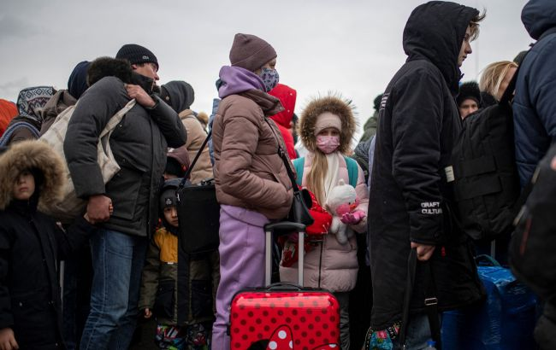
Програма підтримки внутрішньо переміщених осіб, що зареєстровані та фактично проживають на території Сергіївської сільської територіальної громади на 2023 рік – 200 000 грн
Надання одноразової допомоги ВПО на засоби первинної необхідності – 100 000 грн.
Надання одноразової допомоги на оплату житлово-комунальних послуг на домогосподарство – 100 000 грн.

Slide 10
Програма «Підтримка народжуваності» на 2023 рік
Одноразові виплати при народжені (усиновленні) дитини 50 000 грн

Slide 11
Програма «Обдаровані діти» на 2022-2025 рік 20 000 грн
Нагородження учнів за отримання призових місць в олімпіадах,
конкурсах – 20 000 грн

Slide 12
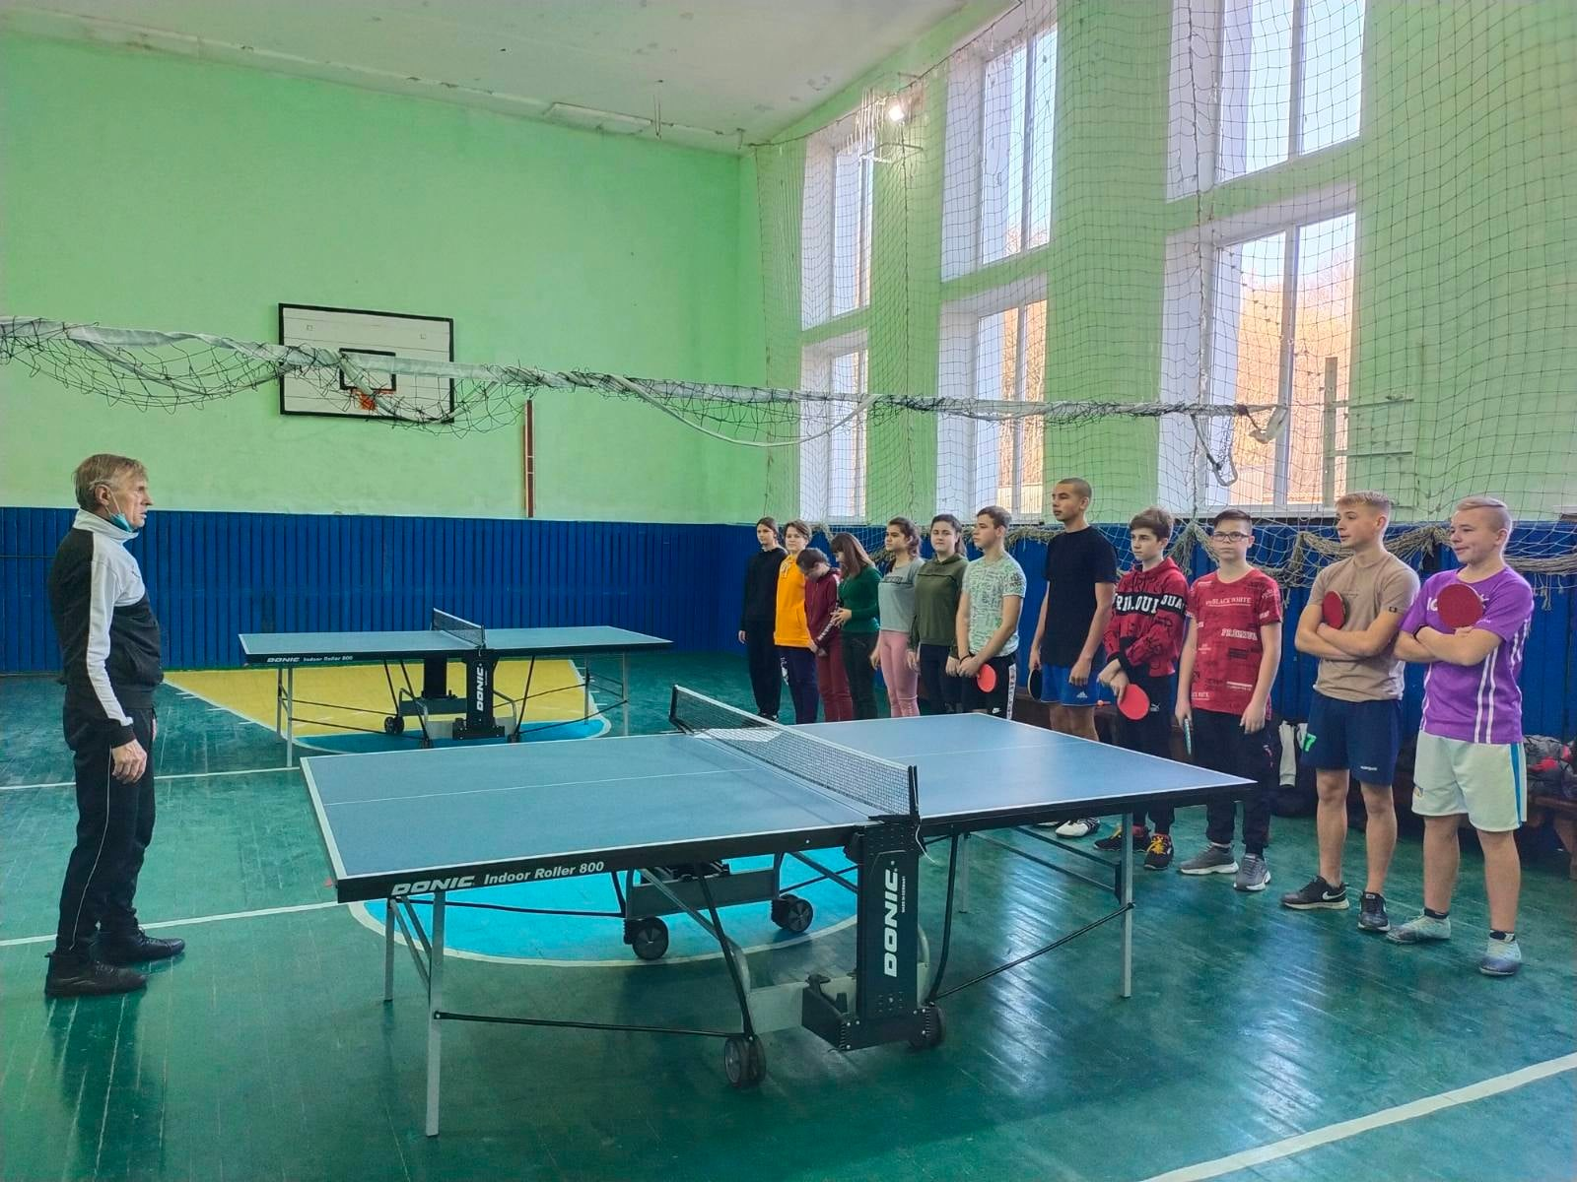
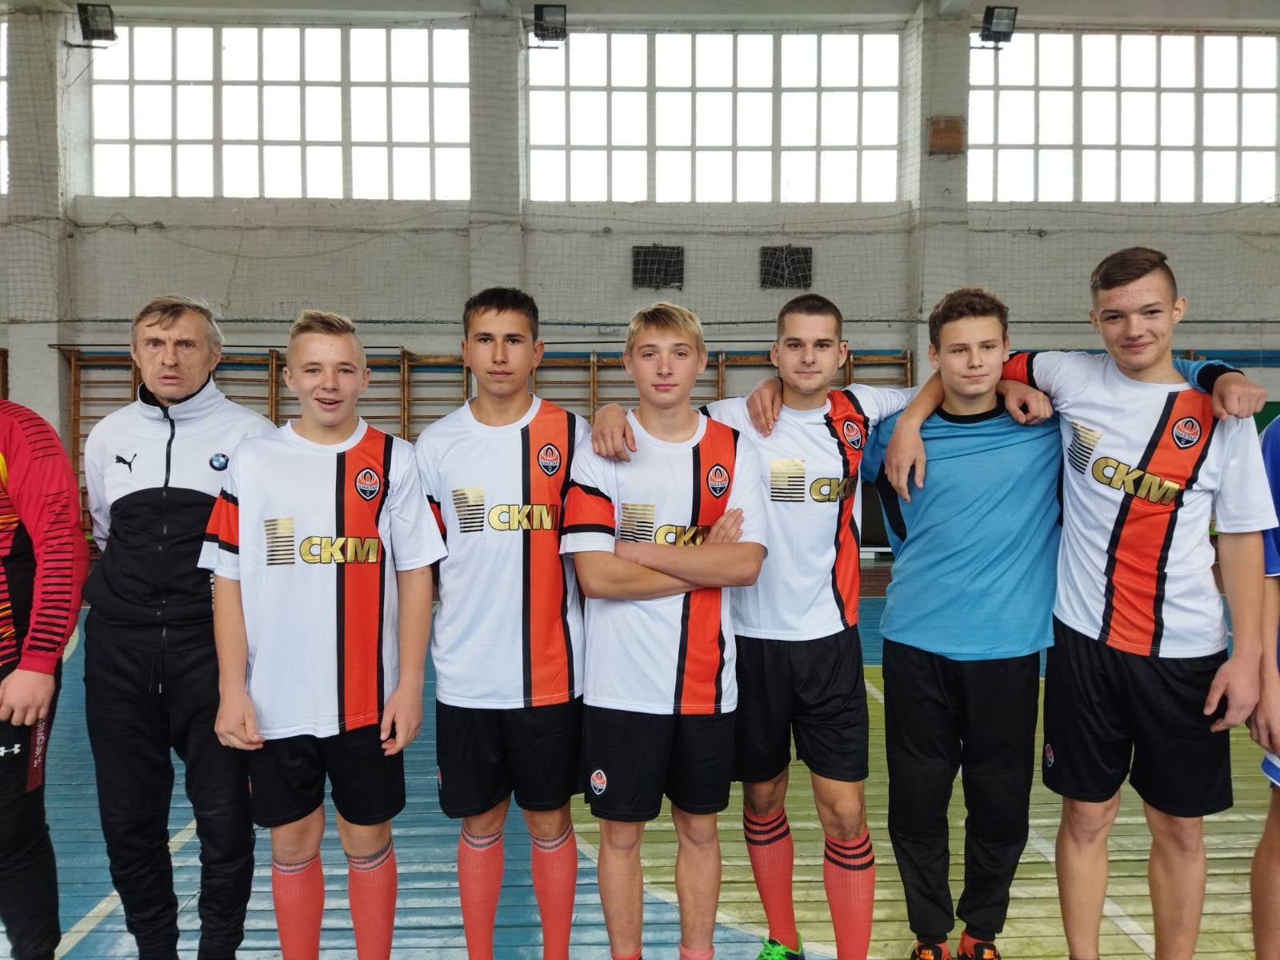
Програма «Розвиток фізичної культури і спорту в сільській місцевості на 2023 рік»
Підтримка спортивних, футбольних, волейбольних команд, (10,000 тис.грн)

Slide 13
Програма «Соціальний захист дітей-сиріт та дітей позбавлених батьківського піклування на 2023 рік» - 13 600 грн.
Придбання шкільної та спортивної форми - 9600 грн.
Придбання шкільного приладдя – 4000 грн.

Slide 14
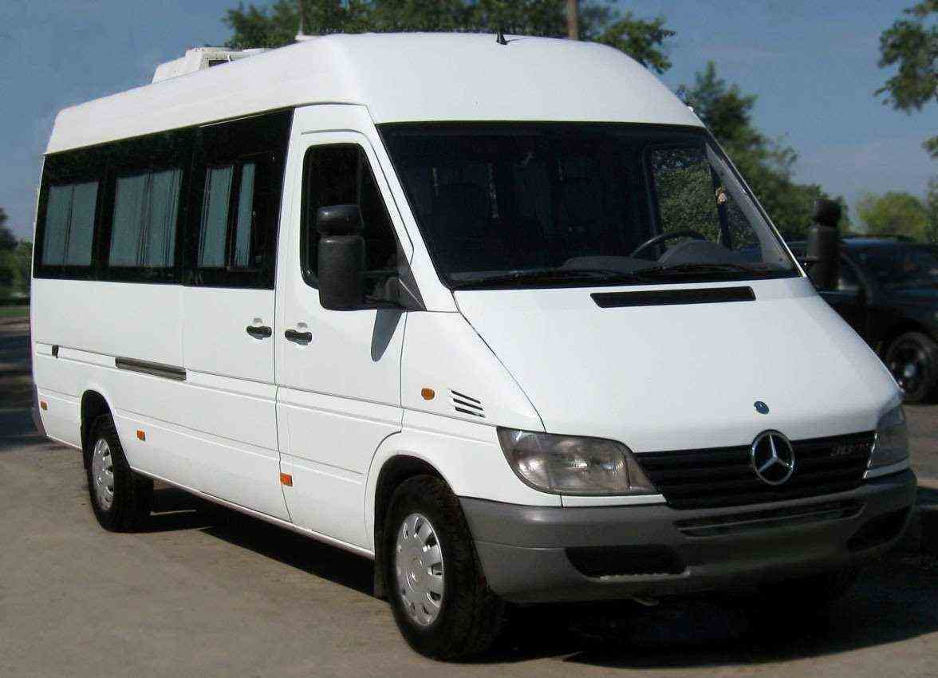
Програма «Компенсаційні виплати на пільговий проїзд автомобільним транспортом окремим категоріям населення на 2023 рік» 782 640 грн

Slide 15
Програма «Компенсація фізичним особам, які надають соціальні послуги» на 2023 рік 450 000 грн
Інші виплати населенню
15 чол.* 2500 грн. * 12 м. = 450 000 грн

Slide 16
Програма забезпечення санаторно-курортним лікування Захисників та Захисниць України та учасників бойових дій на території інших держав на 2023 рік - 100 960 грн
Оплата путівки санаторно-курортне лікування Захисникам та Захисницям України 18 днів 2 *19 800 Обласний бюджет 30 000 | 69 600
Оплата путівки санаторно-курортне лікування учасників бойових дій на території інших держав 10 днів 4*10 440 | 31 360

Slide 17
Програма надання пільг з оплати житлово-комунальних послуг у межах норм, передбачених законодавством для сімей загиблих (померлих) Захисників та Захисниць України на 2023 рік
Забезпечення додатковими пільгами на житлово-комунальні послуги в межах норми для сімей загиблих Захисників та Захисниць України – 10 000 грн

Slide 18
Програму «Пільгового медичного обслуговування осіб, які постраждали внаслідок Чорнобильської катастрофи» на 2023 року - 23 000 грн
Забезпечення потреби населення, які мають статус учасників ліквідації наслідків аварії на ЧАЕС чи постраждалих внаслідок Чорнобильської катастрофи безкоштовними ліками за рецептами лікарів (8000 грн обласний бюджет)

Slide 19
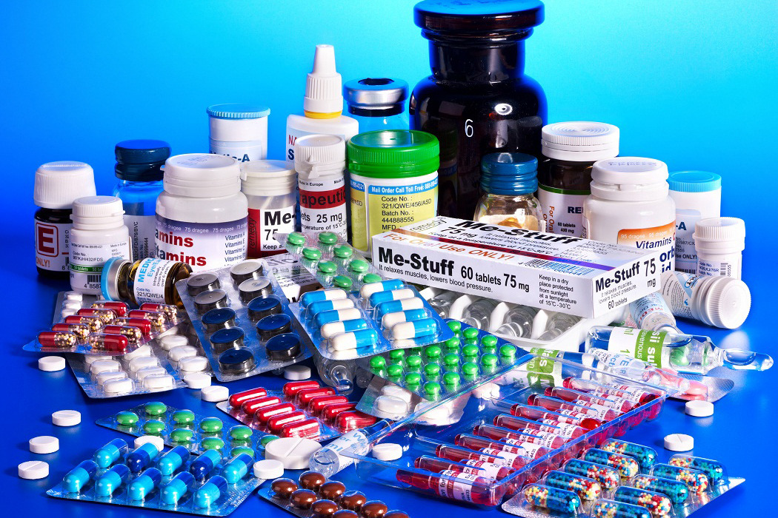
Програма безоплатного та пільгового забезпечення лікарськими засобами у разі амбулаторного лікування окремих груп населення на 2022-2024 роки
Безоплатний та пільговий відпуск лікарських засобів – 23 000 грн

Slide 20
Програма «Місцевих стимулів для медичних працівників на 2021-2023 роки» - 485 400 грн

Slide 21
Програма розвитку освіти на території Сергіївської сільської територіальної громади на 2023 рік – 22 307 107 грн (9 956 200 грн освітня субвенція + 12 350 907 грн м/б)
ЗДО загальний – 4 151 399 грн.
Школи загальний – 18 155 708 грн.

Slide 22
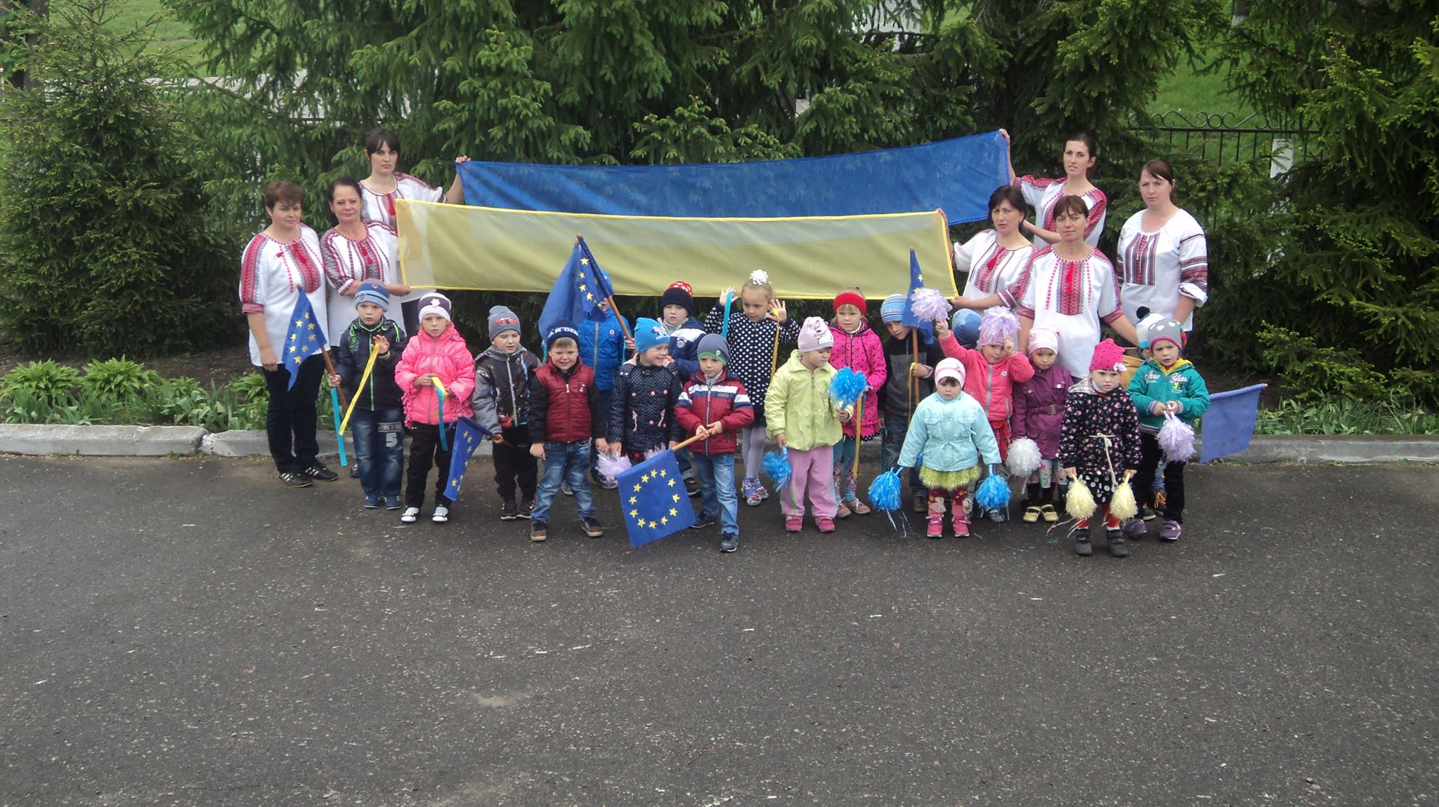
ЗДО – 4 151 399 грн.
Заробітна плата м/б | 2 834 580
Нарахування на з/плату | 680 295
Предмети, матеріали,обладнання та інвентар | 96 640
Медикаменти | 4 500
Оплата послуг крім комунальних | 56 684
Оплата електроенергії | 347 250
Оплата природного газу | 131 450
ЗДО “Ромашка” с. Качаново –
1 508 645 грн
ЗДО “Перлинка” с. Розбишівка –
1 413 401 грн
ЗДО “Джерельце” с. Сергіївка –
2 176 253 грн

Slide 23
Загальноосвітні заклади – 18 155 708 грн
Заробітна плата м/б + Нарахування на з/плату | 13 838 485
Предмети, матеріали,обладнання та інвентар | 1 130 731
Медикаменти | 4 500
Оплата послуг крім комунальних | 1 582 902
Видатки на відрядження | 12 000
Оплата теплопостачання | 870 000
Оплата електроенергії | 715 580
Оплата природного газу | 1 510
Сергіївському ліцеї – 6 850 707 грн.
Розбишівській гімназії – 5 643 339 грн.
Качанівська гімназії – 5 760 662 грн
Основні проєкти:
Поточний ремонт шкільної їдальні та внутрішніх туалетів в Сергіївському ліцеї – 200 000 грн.
Виміщення школи в Сергіївському ліцеї – 200 000 грн.
Ремонт укриття в Розбишівській гімназії – 530 000 грн.
Ремонт туалетів в Розбишівській гімназії – 350 000 грн

Slide 24
Програма «Організація харчування в закладах освіти Сергіївської сільської ради» на 2023 рік – 2 370 998 грн
Організація харчування в ЗДО – 946 900 грн.
ЗДО «Джерельце» – 446 865 грн.
ЗДО «Перлинка» - 357 735 грн.
ЗДО «Ромашка» - 142 300 грн.
Організація харчування в загальноосвітніх закладах освіти – 1 424 098 грн.
Сергіївський ліцей – 655 248 грн.
Розбишівська гімназія – 522 900 грн.
Качанівська гімназія – 245 950 грн.

Slide 25
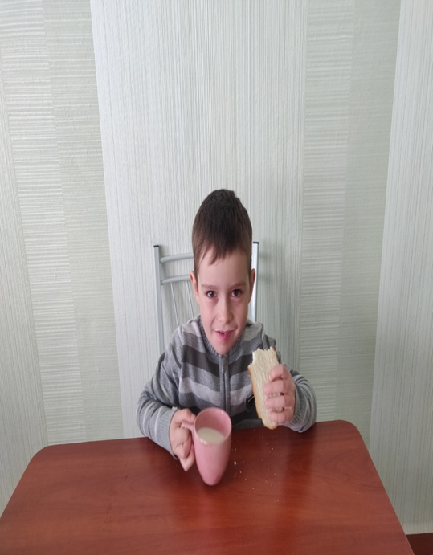
Програма «Шкільне молоко» на 2023 рік – 159 220 грн.
Сергіївський ліцей – 69 840 грн.
Розбишівська гімназія – 61 450 грн.
Качанівська гімназія – 27 930 грн.

Slide 26
Програма оздоровлення та відпочинок дітей на 2023 рік 230 000 грн
Компенсація за придбання путівок – 150 000 грн.;
Організація харчування в пришкільних таборах – 80 000 грн.

Slide 27
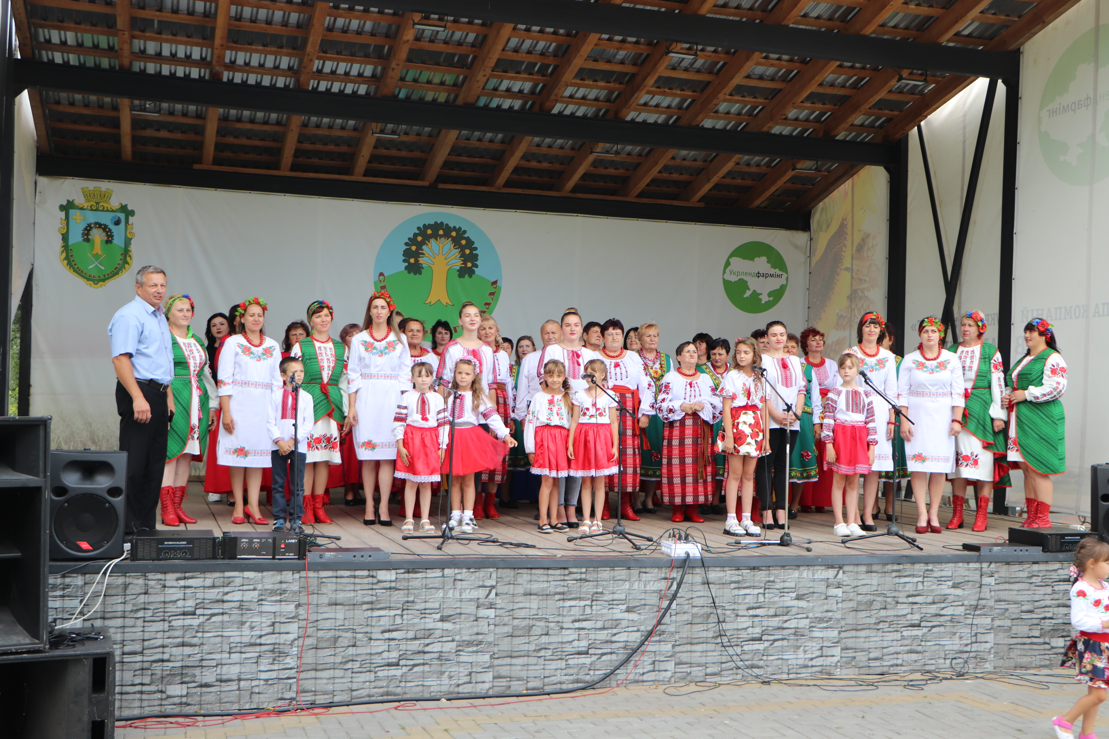
Програма розвитку культури на 2023 рік 3 289 907 грн
Заробітна плата – 1 980 550
Нарахування на з/плату – 461 570
Предмети,матеріали, обладнання та інвентар – 86 425
Оплата послуг (крім комунальних) – 125 592
Оплата електроенергії – 552 965
Оплата природного газу – 82 805
Новоселівський сільський клуб – 190 980 грн
Качанівський клуб – 493 930 грн
Розбишівський СБК – 826 880 грн
Сергіївський СБК – 1 329 327 грн
Качанівська бібліотека – 144 570 грн
Розбишівська бібліотека – 144 565 грн
Сергіївська бібліотека – 159 655 грн

Slide 28
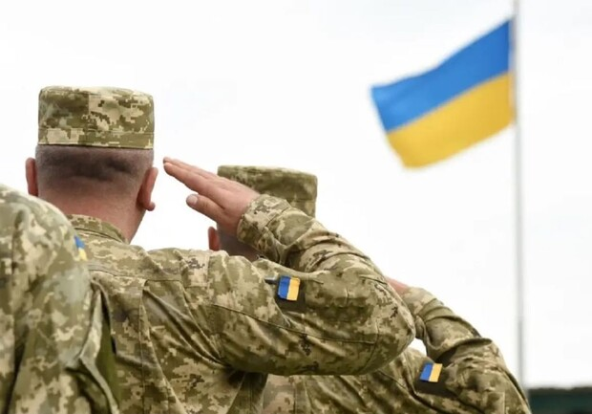
Програму «Сприяння проведення мобілізації та призову громадян Сергіївської сільської ради до лав Збройних Сил України» на 2023 рік – 106 000 грн
Медичні послуги: медичний огляд військовозобов’язаних, призовників та допризовників; медичний огляд кандидатів на військову службу за контрактом; медичні огляди при приписці до призовних дільниць – 20 000 грн
Одноразова грошова допомога призовникам – 6 000 грн
Одноразова грошова допомога при мобілізації – 80 000 грн

Slide 29
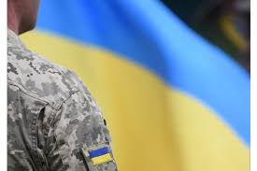
Програма територіальна оборона на 2023 рік – 443 843 грн.
Передача міжбюджетних трансфертів до районного бюджету Миргородського р-н, «Територіальна оборона Миргородського р-н.» - 100 000 грн.
Придбання засобів та предметів для пожежогасіння (відра, лом, кирка, тупор, багор, вогнегасник, рукавиці, распіратори, мотузка, карабіни, ноутбук, принтер, подовжувач) – 17 724 грн.
Придбання засобів та предметів для ДФТГ (карімати, лопати, тактичні окуляри, біноклі, дощовики, термоси, аптечки та інше) – 122 139 грн.
Медикаменти та перев’язувальні матеріали – 3 000 грн.
Придбання продуктів харчування – 100 000 грн.
Придбання ДП – 100 980 грн.

Slide 30
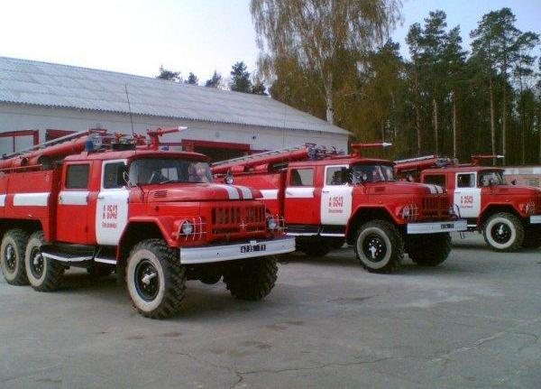
Програма «Розвиток та удосконалення цивільного захисту населення Сергіївської сільської територіальної громади на 2022-2026»
Петрівко-Роменська місцева пожежна охорона
829 669 грн

Slide 31
Програма «Утримання об’єктів спільного користування чи ліквідації негативних наслідків діяльності об’єктів спільного користування» на 2023 рік - 1 867 066 грн
Фонд підтримки підприємництва Петрівко-Роменка | 43 827
Гадяцька дитяча музична школа | 557 024
Трудовий архів | 24 685
Центр реабілітації дітей-інвалідів | 34 471
КЗ Гадяцький ЦПМСД | 546 290
Комунальна установа Гадяцький центр професійного розвитку педагогічних працівникв | 87 899
Гадяцький інклюзивно-ресурсний центр | 21 363
КПН Гадяцька МЦЛ | 551 507

Slide 32
Програма утримання та розвиток інфраструктури доріг на 2023 рік – 14 000 000 грн
Експлуатаційне утримання ділянки автомобільної дороги О1702016 межа області – Розбишівка-/Т 17-05 – 2 000 000 грн.
Експлуатаційне утримання ділянки автомобільної дороги с. Новоселівка-с. Качанове – 1 000 000 грн.
Поточний ремонт автомобільної дороги вул. Роміна, с. Новоселівка (щебенева) – 210 000 грн.
Поточний ремонт автомобільної дороги провулок. Роміна, с. Новоселівка (щебенева) – 160 000 грн.
Поточний ремонт автомобільної дороги вул. Садова, с. Вирішальне (щебенева) – 300 000 грн.
Експлуатаційне утримання ділянки автомобільної дороги вул. Центральна, с. Качанове – 3 330 000 грн.
Експлуатаційне утримання ділянки автомобільної дороги вул. Сумська, с. Розбишівка – 1 000 000 грн.
Експлуатаційне утримання ділянки автомобільної дороги вул. Лохвицька, с. Розбишівка – 1 500 000 грн
Експлуатаційне утримання ділянки автомобільної дороги с. Веселе (щебенева) – 500 000 грн.
Експлуатаційне утримання ділянки автомобільної дороги О1702016 Лободине-Осняги-Харківці – 500 000 грн.
Експлуатаційне утримання ділянки автомобільної дороги О1702030 Сергіївка-Петрівка-Роменська-Комишня – 3 500 000 грн.

Slide 33
Програма «Благоустрій» на 2023 рік 1 186 680 грн
Оплата електроенергії – 1 186 680 грн.
Програма «Фінансова підтримка комунального підприємства «Сергіївське» Сергіївської сільської ради та здійснення внесків до його статутного капіталу на 2023 рік» - 5 365 719 грн
Очистка артезіанської свердловини в с. Розбишівка – 350 000 грн.
Предмети, матеріали, обладнання та інвентар – 1 416 595 грн.
Заробітна плата – 2 543 061 грн.
Нарахування на оплату праці – 559 473 грн.
Оплата послуг (крім комунальних) – 496 590 грн. (послуги грейдера, бульдозера, розчистка доріг, впорядкування сміттєзвалища)

Slide 34
Програма здійснення землеустрою на території Сергіївської сільської територіальної громади на 2023 рік – 104 600 грн
Послуги по виготовленню технічної документації із землеустрою, щодо інвентаризації земельних ділянок (Сергіївський старостат луки, Розбишівський ліс) – 55 000 грн
Послуги по виготовленню технічної документації з нормативно грошової оцінки земель с. Розбишівка – 49 600 грн

Slide 35
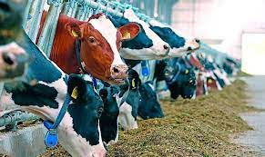
Програма підтримки сільського господарства – 250 000 грн.
Компенсування за придбання додаткового поголів'я – 10 тис. за придбання 1 ВРХ.
Компенсування за придбання доїльного апарату (не більше 30 тис.) – 30%.
Компенсування за придбання плодово-ягідних саджанців (не більше 150 тис.) – 70%.
Компенсування за систему зрошення – 70% (не більше 50 тис.)

Slide 36
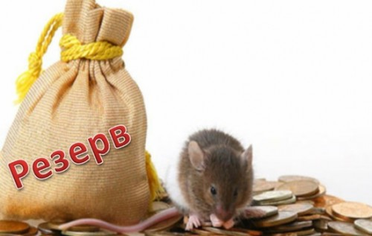
Резервний фонд місцевого бюджету – 500 000 грн.

Slide 37
Членські внески до асоціації органів місцевого самоврядування – 18 967 грн.

Slide 38
Заплановані проєкти на 2023 рік
Придбання матеріалів для заміни водопровідних мереж в с. Сергіївка, с. Розбишівка, с. Вирішальне – 400 000 грн.
Облаштування тротуарної доріжки в с. Сергіївка – 200 000 грн.
Придбання автомобіля для Сергіївської АЗПСМ – 600 000 грн.
Придбання та встановлення камер відеоспостережень – 200 000 грн.
Придбання щебню для доріг Сергіївської ТГ – 1 000 000 грн.
Встановлення централізованої системи оповіщення в разі надзвичайних ситуацій – 850 000 грн.
Виготовлення топографічного плану масштабу 1:10000 на території Сергіївської громади – 650 000 грн
Реконструкція «колишня контора ім. Дзержинського» на амбулаторії в с. Сергіївка

